Slide 1
Three.js之纹理
我是董美琪

Slide 2
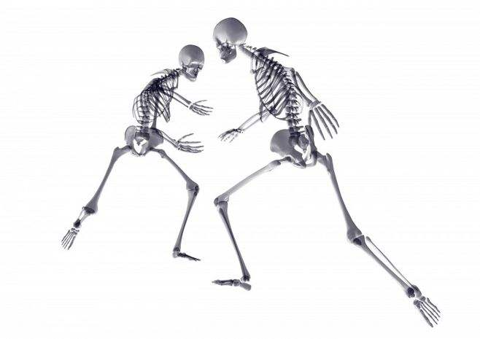
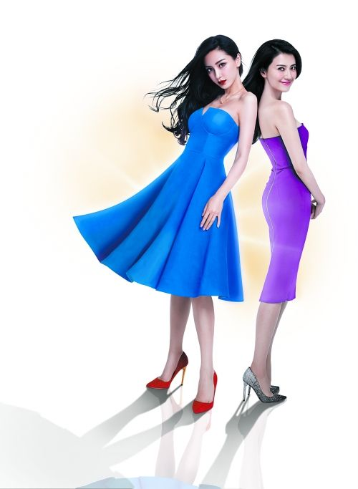

Slide 3
纹理映射

Slide 4
加载的纹理图片
图片大小必须为2的幂次方
800 * 600 ====》 重置大小 512 * 512

Slide 5
02
纹理实现

Slide 6
步骤
1. 加载纹理资源
2. 设置纹理材质
3. 绘制网格结构
4. 添加到场景

Slide 7
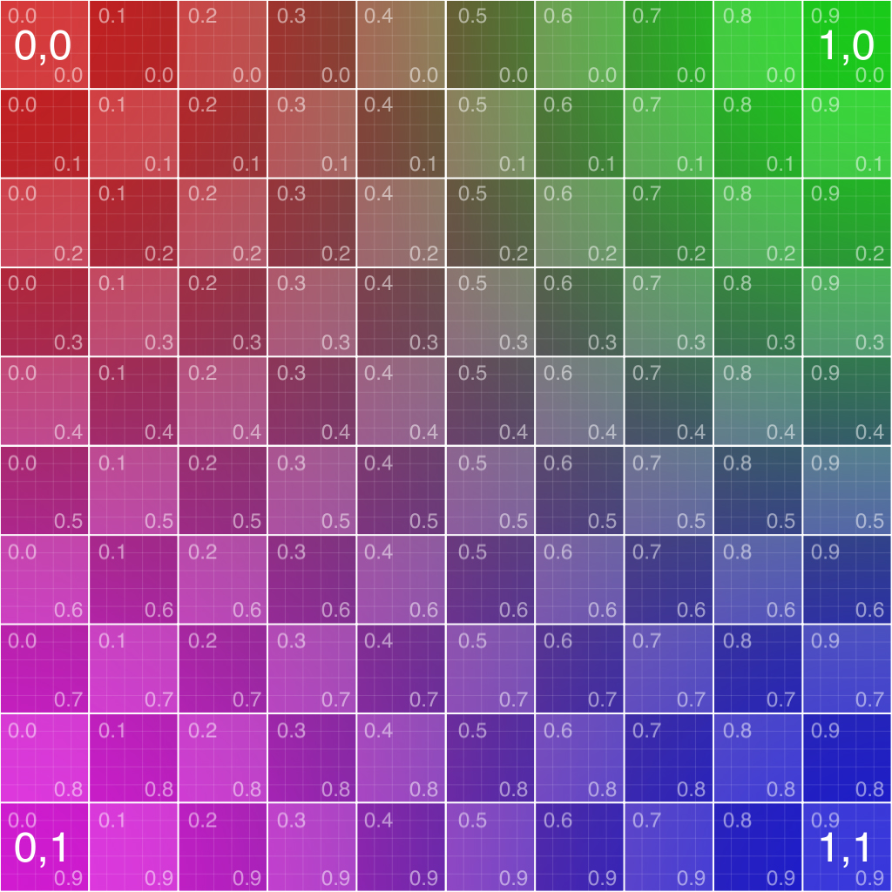

Slide 8
03
纹理属性

